Slide 1
স্বাগতম
Notes:
মুহাম্মদ মাহবুবুর রহমান, সিনিয়র শিক্ষক(আইসিটি), খোচাবাড়ী মোস্তাকিয়া দাখিল মাদরাসা, ফুলবাড়ী, কুড়িগ্রাম।

Slide 2
শিক্ষক পরিচিতি
মুহাম্মদ মাহবুবুর রহমান
সহকারী শিক্ষক(আইসিটি)
খোচাবাড়ী মোস্তাকিয়া দাখিল মাদরাসা
ফুলবাড়ী, কুড়িগ্রাম।
E-mail-mahbubtqi2@gmail.com
Mobile- 01725637480
Notes:
মুহাম্মদ মাহবুবুর রহমান, সিনিয়র শিক্ষক(আইসিটি), খোচাবাড়ী মোস্তাকিয়া দাখিল মাদরাসা, ফুলবাড়ী, কুড়িগ্রাম।

Slide 3
পাঠ পরিচিতি
শ্রেণীঃ- নবম
বিষয়ঃ আকাইদ ও ফিকহ
অধ্যায়ঃ ৩য় ভাগ
পাঠঃ ১২শ
তারিখ-১১-০৯-২০২১
Notes:
মুহাম্মদ মাহবুবুর রহমান, সিনিয়র শিক্ষক(আইসিটি), খোচাবাড়ী মোস্তাকিয়া দাখিল মাদরাসা, ফুলবাড়ী, কুড়িগ্রাম।

Slide 4
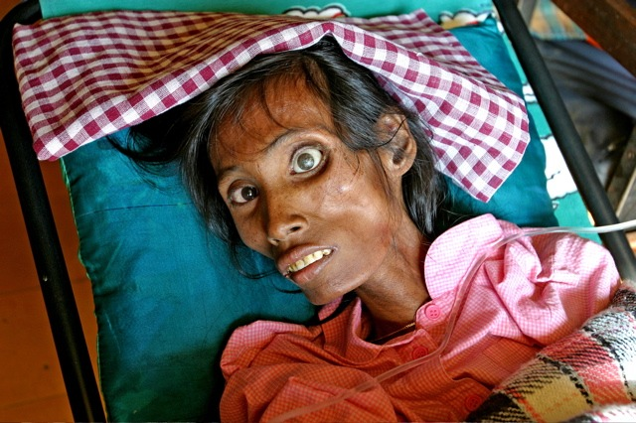
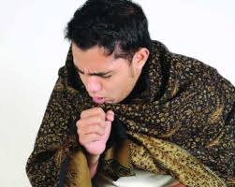
ছবি গুলোর দিকে লক্ষ্য কর
Notes:
মুহাম্মদ মাহবুবুর রহমান, সিনিয়র শিক্ষক(আইসিটি), খোচাবাড়ী মোস্তাকিয়া দাখিল মাদরাসা, ফুলবাড়ী, কুড়িগ্রাম।

Slide 5
আজকের পাঠ
এইডস রোগের কারণ ও প্রতিকার
Notes:
মুহাম্মদ মাহবুবুর রহমান, সিনিয়র শিক্ষক(আইসিটি), খোচাবাড়ী মোস্তাকিয়া দাখিল মাদরাসা, ফুলবাড়ী, কুড়িগ্রাম।

Slide 6
শিখনফল
এই পাঠ শেষে শিক্ষার্থীরা...
এইডস কী তা বলতে পারবে।
এইডস ছড়ানোর কারণসমূহ বর্ণনা করতে পারবে।
এইডস প্রতিরোধের উপায়সমূহ ব্যাখ্যা করতে পারবে।
Notes:
মুহাম্মদ মাহবুবুর রহমান, সিনিয়র শিক্ষক(আইসিটি), খোচাবাড়ী মোস্তাকিয়া দাখিল মাদরাসা, ফুলবাড়ী, কুড়িগ্রাম।

Slide 7
HIV(এইচআইভি)
H= Human(মানুষের)
I= Immunodeficiency(রোগ প্রতিরোধ ক্ষমতা হ্রাস)
V= Virus(জীবাণু)
পরিভাষায়- আরবিতে ---فيروس نقص المناعة البشرى – (মানবীয় প্রতিরোধ ক্ষমতা হরণকারী)। ইংরেজীতে ---Human Immune-deficiency Virus. (মানুষের রোগ প্রতিরোধ ক্ষমতা হ্রাসকারী জীবাণু)।
Notes:
মুহাম্মদ মাহবুবুর রহমান, সিনিয়র শিক্ষক(আইসিটি), খোচাবাড়ী মোস্তাকিয়া দাখিল মাদরাসা, ফুলবাড়ী, কুড়িগ্রাম।

Slide 8
একক কাজ
HIV(এইচআইভি) এর পূর্ণ নাম কী?
উত্তরঃ Human Immune-deficiency Virus.
Notes:
মুহাম্মদ মাহবুবুর রহমান, সিনিয়র শিক্ষক(আইসিটি), খোচাবাড়ী মোস্তাকিয়া দাখিল মাদরাসা, ফুলবাড়ী, কুড়িগ্রাম।

Slide 9
এইডস (AIDS)
A= Acquired- অর্জিত
I = Immune- রোগ প্রতিরোধ ক্ষমতা
D= Deficiency- হ্রাস বা কমতি
S= Syndrome- অবস্থা
পরিভাষায়- আরবিতে ---متلازمة نقص المناعة المكتسب – (সঞ্চিত রোগ প্রতিরোধ ক্ষমতা বিলাপকারী)। ইংরেজীতে --- Acquired Immune-deficiency Syndrome. (মানুষের রোগ প্রতিরোধ ক্ষমতা হ্রাসকারী জীবাণু)।
Notes:
মুহাম্মদ মাহবুবুর রহমান, সিনিয়র শিক্ষক(আইসিটি), খোচাবাড়ী মোস্তাকিয়া দাখিল মাদরাসা, ফুলবাড়ী, কুড়িগ্রাম।

Slide 10
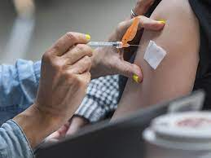
এইডস যেভাবে ছড়ায়ঃ
২। উক্ত ভাইরাস মিশ্রিত যন্ত্রপাতি ব্যবহারের মাধ্যমে এবং ঐ সকল জিনিষ ব্যবহারের মাধ্যমে যে গুলো ভাইরাসে আক্রান্ত রোগীরা ব্যবহার করেছে।
৪। রক্ত দান অথবা রক্ত দ্বারা তৈরি এমন জিনিষ যে গুলো ভাইরাস মিশ্রিত।
৫। যেনা অর্থাৎ, অবৈধ মেলামেশা তথা ব্যাভিচারের মাধ্যমে।
৩। গর্ভধারণ, প্রসব ও দুধ পান করানোর সময় আক্রান্ত থেকে সন্তানের কাছে সংক্রমিত হওয়া।
১। সমজাতীয় মেলামেশার মাধ্যমে- যখন দু’জনের একজন এইডস রোগে আক্রান্ত হয়।
Notes:
মুহাম্মদ মাহবুবুর রহমান, সিনিয়র শিক্ষক(আইসিটি), খোচাবাড়ী মোস্তাকিয়া দাখিল মাদরাসা, ফুলবাড়ী, কুড়িগ্রাম।

Slide 11
জোড়ায় কাজ
এইডস ছড়ায় এমন ২টি কারণ লিখ।
Notes:
মুহাম্মদ মাহবুবুর রহমান, সিনিয়র শিক্ষক(আইসিটি), খোচাবাড়ী মোস্তাকিয়া দাখিল মাদরাসা, ফুলবাড়ী, কুড়িগ্রাম।

Slide 12
এইডস প্রতিরোধের উপায়ঃ
১। HIV সংক্রমণ কিভাবে ঘটে সে সম্বন্ধে সবাইকে শিক্ষা দেওয়া। ২। ধর্মীয় অনুশাসন মেনে চলা। ৩। পরীক্ষা করে রক্ত নেওয়া বা দেওয়া। ৪। একই সিরিঞ্জ বার বার ব্যবহার না করা। ৫। অনিয়ন্ত্রিত যৌন সর্ম্পক থেকে বিরত থাকা।
Notes:
মুহাম্মদ মাহবুবুর রহমান, সিনিয়র শিক্ষক(আইসিটি), খোচাবাড়ী মোস্তাকিয়া দাখিল মাদরাসা, ফুলবাড়ী, কুড়িগ্রাম।

Slide 13
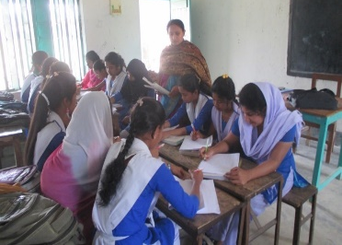
দলীয় কাজ
এইডস প্রতিরোধে ধর্মীয় অনুশাসন মেনে চলার স্বপক্ষে ৩টি কারণ খাতায় লিখ ।
Notes:
মুহাম্মদ মাহবুবুর রহমান, সিনিয়র শিক্ষক(আইসিটি), খোচাবাড়ী মোস্তাকিয়া দাখিল মাদরাসা, ফুলবাড়ী, কুড়িগ্রাম।

Slide 14
মূল্যায়ন
× আবার চেষ্টা কর
ক্লিক করে সঠিক উত্তর বের কর।
∙উত্তর সঠিক হয়েছে
1। এইডস আক্রান্ত ব্যক্তির......
(ক) হাচিকাশি হয় না
(খ) শরীর শুকিয়ে যায়
(গ) শীঘ্রই সুস্থ হয়
(ঘ) রোগ প্রতিরোধ ক্ষমতা বাড়ে
2। এইডস এর প্রধানতম কারণ কী?
(ক) মদ পান
(খ) লোক সমাগম
(গ) যেনা-ব্যভিচার
(ঘ) অবৈধ লেনদেন
Notes:
মুহাম্মদ মাহবুবুর রহমান, সিনিয়র শিক্ষক(আইসিটি), খোচাবাড়ী মোস্তাকিয়া দাখিল মাদরাসা, ফুলবাড়ী, কুড়িগ্রাম।

Slide 15
ক্লিক করে সঠিক উত্তর বের কর।
মূল্যায়ন
∙উত্তর সঠিক হয়েছে
× আবার চেষ্টা কর
৩। এইডস রোগ একটি-
(ক) নিদির্ষ্ট সময়ের জন্য
(গ) মরণ ব্যধি
(খ) সাময়িক রোগ
(ঘ) চিকিৎসায় ভাল হয়
4। AIDS পূর্ণরুপ কী?
(ক) Acquired Immune-deficiency Syndrome
(গ) Acquired Immune-deficiency Sesteme
(খ) Acquired Immune-deficiency Sysdrome
(ঘ) Acquired Immune-deficiency Sindrome
Notes:
মুহাম্মদ মাহবুবুর রহমান, সিনিয়র শিক্ষক(আইসিটি), খোচাবাড়ী মোস্তাকিয়া দাখিল মাদরাসা, ফুলবাড়ী, কুড়িগ্রাম।

Slide 16
বাড়ির কাজ
“মৃত্যুই এইডসের একমাত্র পরিণতি”- কথাটি ব্যাখ্যা করে আনবে ।
Notes:
মুহাম্মদ মাহবুবুর রহমান, সিনিয়র শিক্ষক(আইসিটি), খোচাবাড়ী মোস্তাকিয়া দাখিল মাদরাসা, ফুলবাড়ী, কুড়িগ্রাম।

Slide 17
আল্লাহ হাফিজ
Notes:
মুহাম্মদ মাহবুবুর রহমান, সিনিয়র শিক্ষক(আইসিটি), খোচাবাড়ী মোস্তাকিয়া দাখিল মাদরাসা, ফুলবাড়ী, কুড়িগ্রাম।

